Slide 1


ANNEE SCOLAIRE
2023-2024
POINT EPS
Réunion de rentrée
du 6 septembre 2023

Slide 2
ANNEE SCOLAIRE
2023-2024
UNE ANNEE OLYMPIQUE ET PARALYMPIQUE: CONTRIBUER A FAIRE DE LA FRANCE UNE NATION SPORTIVE
Promouvoir la pratique d’une activité physique et sportive régulière et faire des jeux olympiques le fil rouge de cette année scolaire

Slide 3
Un peu de culture olympique!!
Que signifie ce logo?
3
2
4
5
1

Slide 4

Un peu de culture olympique!!
Que signifie ce logo?

Slide 5
ANNEE SCOLAIRE
2023-2024
1) La rentrée
2) Dates-clés
3) 30 mn APQ
4) Génération 2024
5) Activités EPS habituelles

Slide 6
ANNEE SCOLAIRE
2023-2024
1) La rentrée
Organiser un événement collectif autour de l’olympisme et du paralympisme qui favorise l’inclusion et le partage.
S’emparer d’un événement existant auquel on donne une coloration spécifique, comme la rentrée en musique.
Mobiliser le dispositif 30 mn d’APQ

Slide 7

ANNEE SCOLAIRE
2023-2024
1) La rentrée
Distribution de guirlandes de ballons
Challenge de la circo
La communication autour des événements
Notre circo

Slide 8
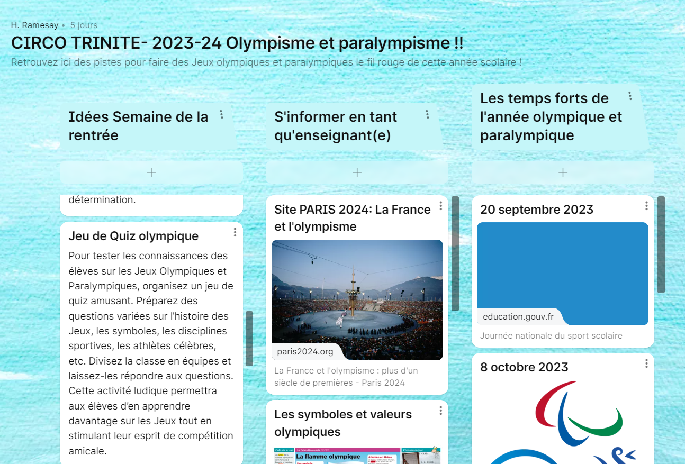

Slide 9
ANNEE SCOLAIRE
2023-2024
2) Dates-clés
JNSS: Journée du Sport scolaire( 20 septembre)
Coupe du monde de rugby (8 septembre au 28 octobre)
Journée paralympique (8 octobre)
La transat Jacques Vabre (départ le 29 octobre)
Semaine olympique et paralympique ( 2 au 6 avril)
Journée olympique (23 juin)
JO (26 juillet au 11 août) avec passage de la flamme au Robert

Slide 10
ANNEE SCOLAIRE
2023-2024
2) Dates-clés
Réflexion collégiale au sein de la commission EPS pour créer un rétroplanning
Notre circo

Slide 11
ANNEE SCOLAIRE
2023-2024
3) 30 mn APQ
Inscriptions obligatoires des écoles: OK
Mise en œuvre effective

Slide 12
ANNEE SCOLAIRE
2023-2024
3) 30 mn d’APQ
Conseils de maîtres de 30 mn dédiés si nécessaires
Notre circo

Slide 13
ANNEE SCOLAIRE
2023-2024
4) Génération 2024

Slide 14


Slide 15
ANNEE SCOLAIRE
2023-2024
4) Génération 2024
Tisser des liens avec le monde sportif local pour mise en place de projets
Inscriptions très fortement demandées sur le site Démarches simplifiées (aide du CPC et de l’ERUN)
Notre circo

Slide 16
ANNEE SCOLAIRE
2023-2024
5) Activités EPS habituelles
ROBERT
Période 1:rencontres des éducateurs
Période 2: démarrage des interventions
Agréments natation: communiquer
TRINITE
Solliciter les ligues
Natation?

Slide 17
ANNEE SCOLAIRE
2023-2024
BONNE RENTREE!!

